Slide 1
L’observation scientifique types, avantages et inconvénients

Slide 2
L'observation scientifique est une technique d'investigation utilisée dans la recherche scientifique pour recueillir des données objectives et précises. Elle implique la collecte systématique d'informations sur un sujet particulier en utilisant des méthodes rigoureuses et standardisées. Les observations peuvent être qualitatives ou quantitatives, et peuvent être effectuées directement sur le terrain ou à distance.
Constatation exacte d’un fait à l’aide des moyens d’investigation (grille d’observation et carnet de bord/route) et d’étude appropriés à cette constatation.(Claude Bernard , 1865)
C’est un regard attentif pour scruter les phénomènes inédits qui se reproduisent dans la société (Augustin Ependa, 2017)
L’observation en situation : est une technique d’investigation qui sert à examiner habituellement un groupe (un village ou une association), en vue de faire un prélèvement qualitatif pour comprendre des attitudes ou des comportements. Elle permet donc d’avoir accès à des données qui ne sont pas accessibles par des entretiens ou des questionnaires (Arborio & Fournier, 2010).
Elle consiste à récolter les pratiques concrètes d’acteurs situés dans des contextes précis, à aller comprendre , sur place, le déroulement de la vie dans une organisation sans trop en perturber les activités ordinaires et à chercher la signification de ce qui se passe entre les acteurs concerné

Slide 3
Brève histoire de l’observation scientifique
L'histoire de l'observation scientifique remonte à l'Antiquité, où les philosophes grecs tels qu'Aristote ont commencé à étudier le monde naturel en utilisant la raison et l'observation empirique.
Cependant, c'est au 17ème siècle que la méthode scientifique moderne a commencé à émerger, grâce à des penseurs tels que Francis Bacon, Galilée et Isaac Newton. Ils ont tous souligné l'importance de l'observation et de l'expérimentation dans la recherche scientifique, et ont mis en place des méthodes rigoureuses pour collecter des données et tester des hypothèses.
Au XVIIIe siècle, le philosophe français Montesquieu a utilisé l'observation pour étudier les institutions politiques et sociales dans son ouvrage "De l'esprit des lois". Le philosophe allemand Hegel a également utilisé l'observation pour comprendre les phénomènes sociaux et culturels.
Au cours des siècles suivants, les méthodes scientifiques ont continué à évoluer, avec des améliorations dans les instruments d'observation et l'utilisation de statistiques pour analyser les données collectées. Des domaines tels que la biologie, la géologie, la physique et l'astronomie ont tous bénéficié des avancées dans les méthodes d'observation scientifique.
Au XIXe siècle, la sociologie est devenue une discipline scientifique à part entière, et de nombreux sociologues ont utilisé l'observation comme méthode de recherche. Les sociologues français Durkheim et Mauss ont, par exemple, utilisé l'observation pour étudier les rites et les cérémonies dans différentes cultures.
Au XXe siècle, l'observation a été largement utilisée dans des domaines tels que l'anthropologie, la psychologie et la communication. Dans les années 1920, l'anthropologue britannique Malinowski a utilisé l'observation participante pour étudier la culture des îles Trobriand, en Mélanésie. Cette méthode consistait à vivre parmi les populations étudiées et à participer à leurs activités quotidiennes pour mieux comprendre leur culture.

Slide 4
Dans les années 1950 et 1960, l'observation a été largement utilisée en psychologie, notamment par les behavioristes, qui étudiaient les comportements observables des individus. La méthode de l'observation a également été utilisée dans des domaines tels que la communication, où les chercheurs ont étudié les interactions verbales et non verbales entre les individus
But de l’observation scientifique
L’observation scientifique permet de :
1. Recueillir des informations,
2. Dénombrer et recenser les faits, les pratiques et les comportements des individus ou des groupes
3. Décrire et comprendre les pratiques, le comportement et la dynamique des individus ou des groupes
4. Cerner le non-dit
Les avantages de l’observation scientifique
L’observation est une technique de recueil de données qualitative (non mesurables) auprès d’un ou plusieurs individus. En comparaison avec d’autres méthodes de recueil de données notamment les entretiens et les questionnaires, elle présente un certains nombre d’avantages :
- On a plus de chance d’observer en contexte réel les activités
- Elle peut donner accès à des comportements dont les participants n’ont pas toujours conscience.
- Elle permet aux chercheurs de recueillir des données sur des phénomènes complexes ou difficiles à mesurer par d'autres moyens, comme les comportements humains ou les interactions sociales.
.

Slide 5
Les limites de l’observation scientifique
L’observation présente encore un certain nombre de limites
Il est difficile d’avoir un échantillon représentatif des participants et de répliquer les résultats puisque il s’agit de données principalement qualitatives (il s’agit de parlers ou de comportement à observer par exemple)
C’est une méthode consommatrice en ressources humaines
Ne permet pas d’accéder aux intentions et pensées du participant, seulement à des comportements observable et cela peut constituer un avantage ou un inconvénient selon le but de la recherche
Les types d'observation scientifique
Observation non participante ou non participative
C’est une méthode de recherche qualitative en sciences sociales qui consiste à observer des individus, des groupes ou des événements à distance, sans participer directement à l'action. Cette méthode peut être utile pour étudier des comportements ou des situations dans leur environnement naturel, sans perturber le cours normal des choses. Contrairement à l'observation participante, l'observateur ne devient pas un membre de la communauté qu'il observe.
Les étapes à suivre pour réaliser une observation non participante :
1. Définir clairement l'objectif de l'observation : Avant de commencer l'observation, il est important de savoir exactement ce que vous cherchez à observer et pourquoi. Vous devez définir clairement vos objectifs de recherche et ce que vous espérez apprendre de l'observation.

Slide 6
2. Choisir un contexte approprié : Vous devez choisir un contexte approprié pour votre observation. Il peut s'agir d'un lieu public, d'un lieu de travail ou d'un lieu de rencontre spécifique, selon ce que vous cherchez à observer.
3. Planifier l'observation : Vous devez planifier votre observation en décidant combien de temps vous allez observer, quelle sera la fréquence de vos observations et comment vous allez enregistrer les données. Il est important de planifier à l'avance pour éviter de manquer des informations importantes ou de perturber les comportements ou les interactions que vous observez.
4. Déterminez les limites de votre observation : Il est important de déterminer les limites de votre observation en termes de temps, d'espace et de contexte. Cela vous aidera à vous concentrer sur l'objet de votre observation et à éviter de vous disperser.
5.Restez objectif : Il est important de rester objectif et de ne pas influencer les comportements ou les événements que vous observez. Évitez de juger ou d'interpréter ce que vous observez, car cela peut biaiser vos données.
6.Collecter les données : Pendant l'observation, vous devez collecter les données en utilisant des méthodes telles que la prise de notes, l'enregistrement audio ou vidéo ou l'utilisation de questionnaires. Vous devez être objectif et précis dans votre collecte de données.
7. Analyser les données : Une fois que vous avez collecté les données, vous devez les analyser pour déterminer les tendances et les modèles. Vous pouvez utiliser des outils tels que l'analyse de contenu ou des logiciels d'analyse de données pour vous aider dans cette tâche.
En suivant ces étapes, vous pourrez réaliser une observation non participante rigoureuse et informative en sciences sociales

Slide 7
L'observation non participante une méthode de recherche utile pour comprendre les comportements et les pratiques dans des situations naturelles et non manipulées. Elle se fait de manière désengagée. Elle peut être ouverte ou dissimulée
L'observation non participante ouverte : consiste, pour l’observateur, à ne pas se mêler à la vie des individus observés. Ainsi, elle ne requiert pas une intégration au groupe ou une mise en scène particulière.
Si cette technique à l’avantage d’être moins couteuse, elle a cependant un inconvénient majeur sur le plan scientifique. En fait, il faut toujours et avant tout obtenir le consentement du sujet qui accepte d’être observé. Et c’est là que surgit un problème : le fait de savoir qu’elles sont observés se mettent à emprunter un comportement non naturel, c'est-à-dire adapté à la situation (comportement caméléon). Ainsi, cette technique est bien désignée quand il n’est pas nécessaire de connaitre comment une situation est vécue de l’intérieure et que les phénomènes que l’on recherche peuvent être simplement constatés ou observés à l’œil nu . (observer les langues dans un supermarché)
L’observation non participante dissimulée: Dans ce cas, le chercheur fait approximativement ce que font les détectives car c’est une situation dans laquelle les personnes observées ne savent pas qu’elles le sont. On peut se dissimuler de deux manières : en regardant les gens sans qu’ils nous voient ou bien on étant avec eux mais sans qu’ils sachent qu’on les observe
Cette façon de faire pose aussi un dilemme au chercheur : comment rester observateur neutre, un spectateur des interactions qui ont lieu sur le terrain qu’on a choisi d’étudier ? à la limite, comment un chercheur peut-il se rendre invisible dans les sociétés où tout le monde observe tout le monde ? Finalement, comment un chercheur peut-il simplement observer en tentant de se faire oublier ? Il est important de noter que l'observation non participante peut être sujette à des biais d'observation, car le chercheur peut manquer des éléments importants s'il n'est pas activement impliqué dans la communauté qu'il observe

Slide 8
Observation participante ou participative
C’est une technique de collecte d’information qui consiste à passer un temps plus au moins prolongé ou répété sur le lieu d’investigation en vivant avec et parmi les individus observés.
En d’autres termes , elle, renvoie à des situations où le chercheur prend part aux activités qu’il observe. Le chercheur est à la fois acteur et observateur de la situation. Elle peut être ouverte (Les enquêtés savent qu’ils sont observés) ou dissimulée (Les enquêtés ne savent pas qu’ils sont observés)
Avantages
- Elle a pour avantage principal de permettre d’observer et de remettre en question directement et en temps réel les pratiques et réalité locales. On peut le faire pour compléter les entretiens oraux. Cependant, la technique en elle-même est plus exigeante, car elle laisse entendre qu’on s’insère dans la vie des sujets qu’on étudie, tout en cherchant à ne modifier d’aucune façon la situation.
- Elle permet également de vivre la réalité des sujets étudiés et de comprendre certains faits insolites puisqu’on y participe au même titre que les acteurs.
- Elle facilite l’obtention d’informations détaillées sur une culture particulière, un groupe de personnes ou sur le comportement des individus. C’est-à-dire, Lorsqu'ils fonctionnent pleinement à l'intérieur d'un cadre, les observateurs participants ont accès à beaucoup plus de matériel que les chercheurs qui font des observations depuis l'extérieur d'une situation

Slide 9
Les limites de l’observation participante
L’inconvénient ou le handicap majeur de cette technique est que par moments, le chercheur est amené à apprendre la langue et à se plier aux us et coutumes locaux dans le but de pratiquer l’observation participante.
On signale par contre des de rejet et de non –intégration culturelle et parfois l’observation est difficile dans le milieu où on veut l’effectuer. Car on doit savoir si on y sera accepté ou rejeté
Les participants n'agissent pas toujours naturellement lorsqu'ils savent qu'ils sont observés.
Si le chercheur a des préjugés et des attentes, ils affectent potentiellement ce processus
L'observation participante (dissimulée notamment ) soulève des questions éthiques importantes, car les membres du groupe ne sont pas informés qu'ils sont observés, ce qui peut être considéré comme une violation de leur vie privée. Par conséquent, cette méthode doit être utilisée avec précaution et les chercheurs doivent s'assurer que leur recherche ne porte pas atteinte aux droits ou à la dignité des personnes observées.

Slide 10
Pour bien recueillir les données partant de l’observation, le chercheur doit disposer des outils de consignation :
Grille d’observation : une liste préétablie et précise de caractéristiques ou d’actions (pratiques, comportements) en vue d’un pointage de leur présence ou de leur absence à des fins descriptives et interprétatives
Journal de bord : un cahier qui sert à consigner des observations, prendre des notes importantes sur l’ensemble des observations en matière de données écrites.au quotidien. on y inscrit le déroulement de la recherche ou de l’observation. Cela peut être un cahier ordinaire. En cas de consignation différée, il faut prévoir un moyen simple d’enregistrement pouvant immortaliser les observations ( appareil photo, caméra, webcam, téléphone intelligent, etc.)
Le carnet de bord est un outil fréquemment utilisé pour l'observation scientifique en sociolinguistique. Il s'agit d'un journal où les chercheurs consignent leurs observations et leurs réflexions sur les interactions langagières qu'ils ont observées. Le carnet de bord permet aux chercheurs de prendre des notes détaillées sur les événements observés, les locuteurs impliqués, le contexte de l'interaction et les caractéristiques linguistiques pertinentes.
Le carnet de bord est souvent utilisé dans le cadre de l'observation participante, où les chercheurs participent activement aux interactions qu'ils étudient. Ils peuvent ainsi noter les détails des interactions qu'ils ont observées, y compris les nuances de langage, les expressions faciales, les gestes, la prononciation, le ton de la voix ou encore les changements de langues en fonction des contextes

Slide 11
Exemple d’une observation en classe
Un exemple d'observation scientifique en classe de langues pourrait être une étude visant à observer et à analyser les interactions verbales entre les élèves et leur enseignant pendant une leçon de langue étrangère. Les chercheurs pourraient utiliser une observation directe pour recueillir des données sur la fréquence et la nature des interactions verbales entre les participants, en notant les types de questions posées, les réponses données, les corrections apportées, etc.
Les chercheurs pourraient également utiliser une observation structurée pour s'assurer que les données sont collectées de manière cohérente et standardisée. Par exemple, ils pourraient établir un gille d'observation comprenant des catégories d'interactions à observer et à noter, comme les questions fermées, les questions ouvertes, les réponses courtes, les réponses développées, etc.
Cette observation scientifique pourrait fournir des données précieuses sur la manière dont les élèves et l'enseignant interagissent en classe, et comment ces interactions peuvent affecter l'apprentissage de la langue étrangère. Les résultats de l'observation pourraient être utilisés pour améliorer les pratiques pédagogiques en classe de langues, par exemple en aidant l'enseignant à mieux comprendre comment encourager la participation des élèves

Slide 12
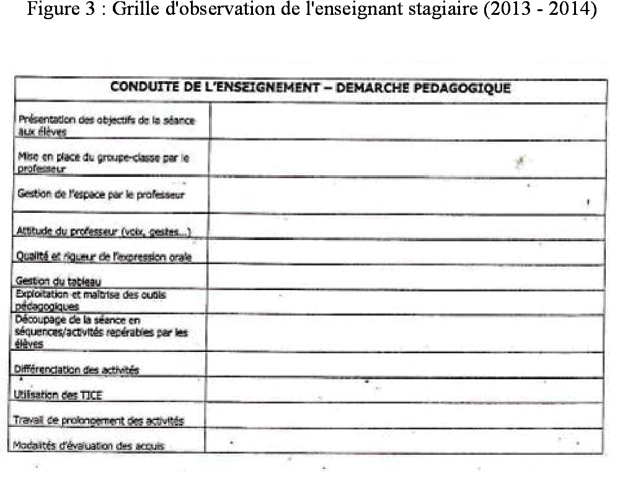

Slide 13
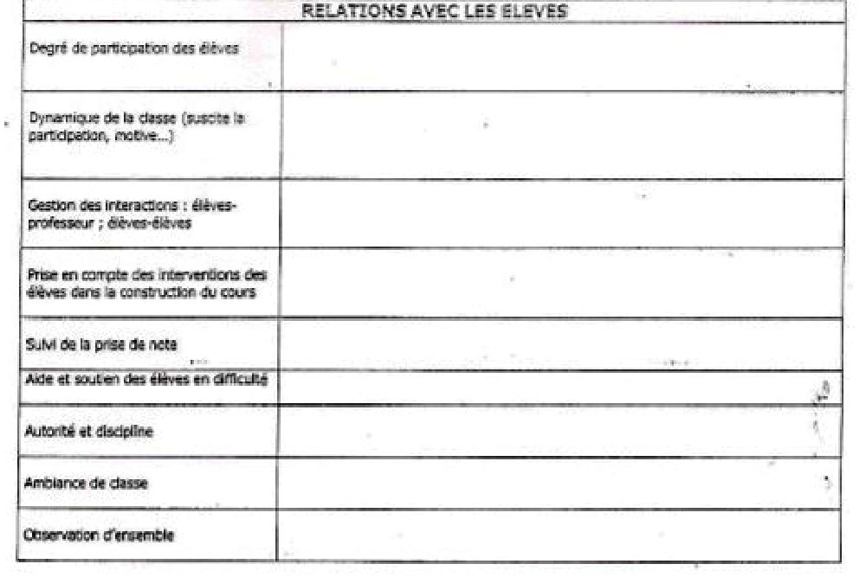

Slide 14
Voici quelques exemples concrets de l'utilisation de l'observation scientifique en sociolinguistique :
Observation des variations linguistiques en fonction de la région géographique : Les chercheurs peuvent observer les variations linguistiques en fonction de la région géographique. Par exemple, une étude peut être menée pour observer les différences dans l'utilisation de l'anglais entre les États-Unis et le Royaume-Uni.
Observation des variations linguistiques en fonction de l'âge et du sexe : Les chercheurs peuvent observer comment l'utilisation de la langue varie en fonction de l'âge et du sexe. Par exemple, une étude peut être menée pour observer les différences linguistiques entre les jeunes et les personnes âgées, ou encore entre les hommes et les femmes.
Observation des variations linguistiques dans des contextes sociaux spécifiques : Les chercheurs peuvent observer les variations linguistiques dans des contextes sociaux spécifiques, tels que le milieu professionnel, le milieu académique ou le milieu familial. Par exemple, une étude peut être menée pour observer les variations linguistiques dans le langage utilisé par les professionnels de la santé lorsqu'ils interagissent avec leurs patients.

